Slide 1
МУНИЦИПАЛЬНОЕ АВТОНОМНОЕ ОБЩЕОБРАЗОВАТЕЛЬНОЕ УЧРЕЖДЕНИЕ СРЕДНЯЯ ОБЩЕОБРАЗОВАТЕЛЬНАЯ ШКОЛА №37 г.ТОМСКА
Формирование читательской компетенции обучающихся при знакомстве с поэтами родного края.
( из опыта работы Клуба любителей поэзии)
Вельдяева Т.Ю.,
учитель русского языка и литературы
Томск
август 2019

Slide 3
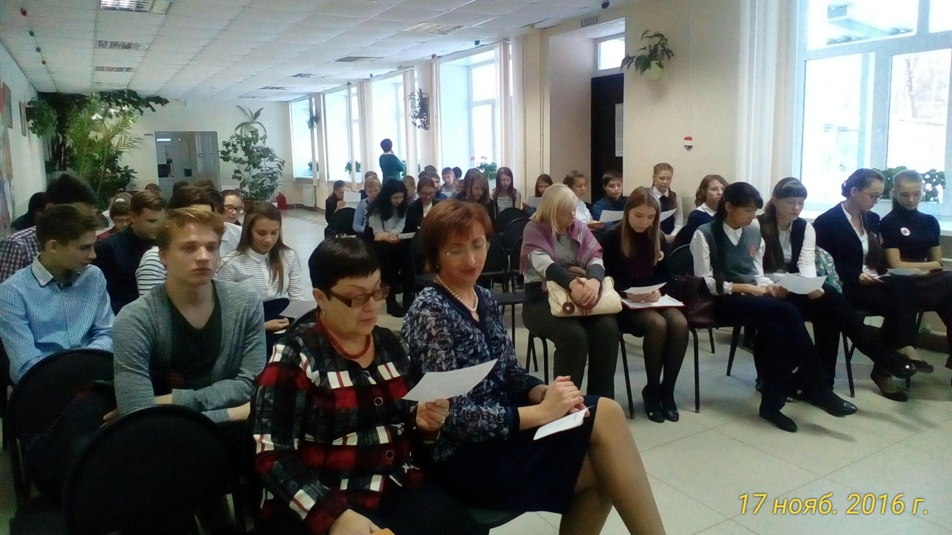
Клуб любителей поэзии

Slide 4
Положение
Клуб любителей поэзии инициирован МАОУ СОШ №37 г. Томска совместно с МАОУ ИМЦ г. Томска и Ассоциацией учителей русского языка и литературы Томской области.
Программа клуба любителей поэзии является программой внеурочной деятельности, основанной на принципах сетевого взаимодействия ОУ и внешних организаций, и реализуется в рамках подготовки к переходу на ФГОС основного общего образования.
Цель – создание социокультурной среды для воспитания квалифицированного читателя с ценностным отношением к прекрасному, сформированным эстетическим вкусом.
Задачи:
формировать потребность в осмыслении поэтического текста;
развивать способность навыков создания собственных поэтических текстов;
популяризировать поэзию советских поэтов;
развивать навыки художественного чтения;
знакомить участников клуба с творчеством томских поэтов;
привлекать к работе клуба любителей поэзии.

Slide 5
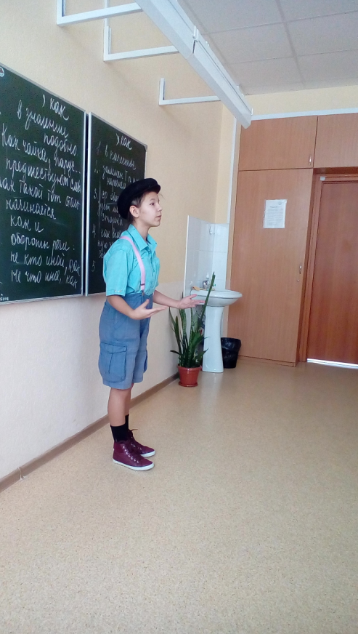
В клуб вступают дети разных возрастов

Slide 6
Прошло 12 заседаний клуба любителей поэзии

Slide 7
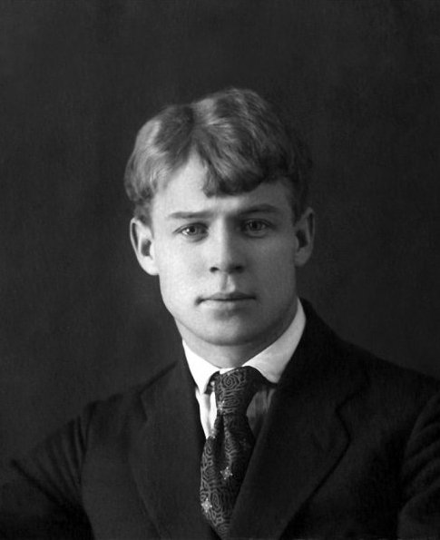
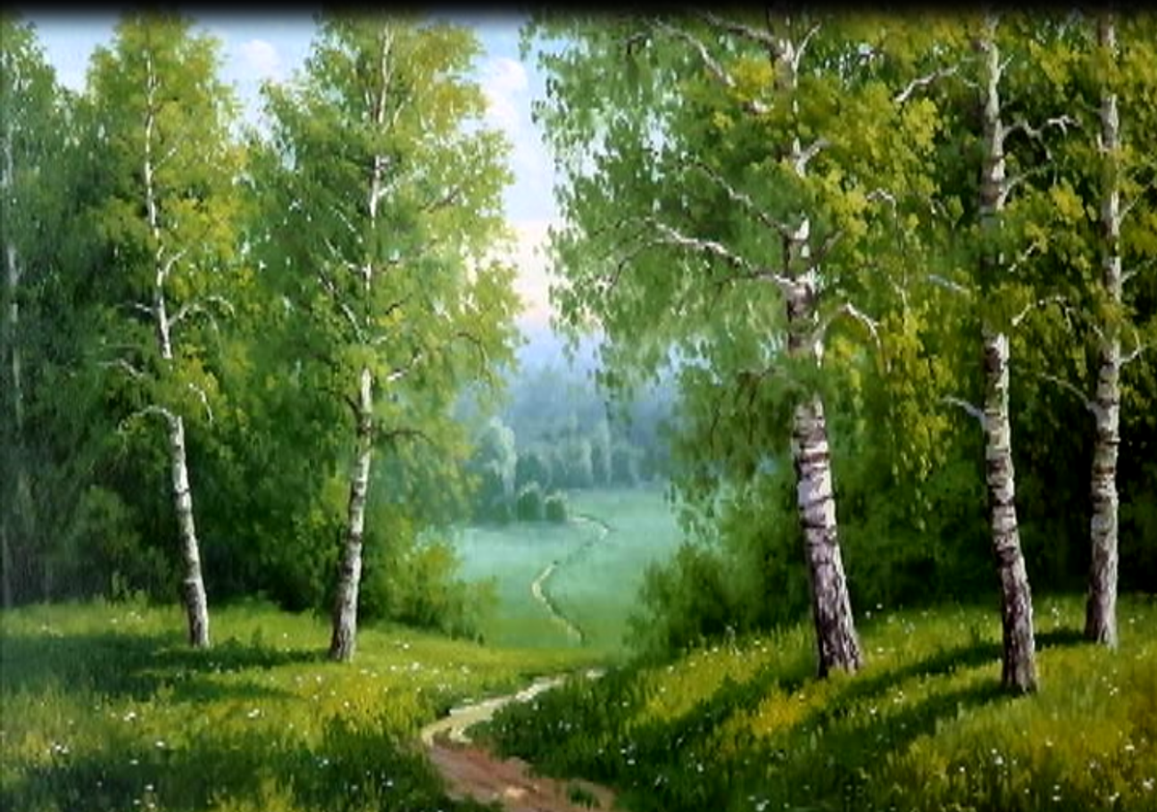
Первое заседание посвящено 120-летию со дня рождения С.А.Есенина

Slide 8
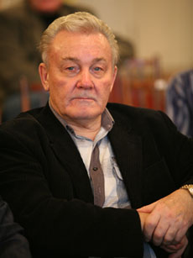
Второе заседание «Томск поэтический» посвящено встрече с томскими поэтами и писателями
На заседание были приглашены томские поэты и писатели, гости из других школ.
Трогательным и познавательным было выступление гостей- поэтов и писателей Томска. Звучали песни Михаила Андреева, стихи Сергея Заплавного, Николая Хоничева, Александра Панова. Встреча с поэтическим прошлым и настоящим Томска прошла в атмосфере любви, приобщения к прекрасному, памяти.

Slide 9
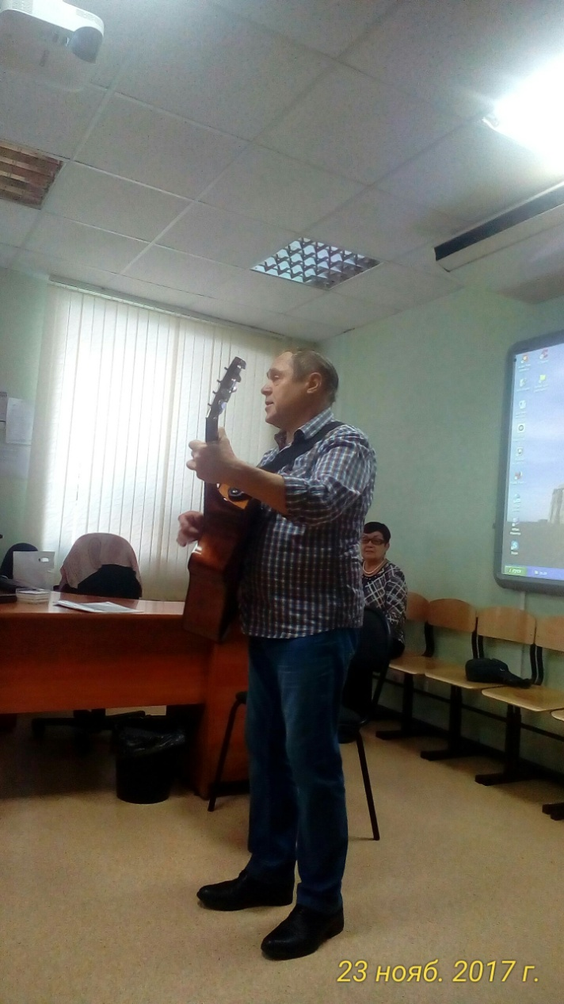
Третье заседание «Стихи слагаются не сразу»
Программа третьего заседания Клуба:
- Открытие Клуба любителей поэзии «Стихи слагаются не сразу…»
- Встреча с томским бардом Владимиром Соловьевым.
- Творческие мастерские.
- Чтение стихотворений собственного сочинения
На заседании Клуба было предложено выступить приглашенным с чтением собственных стихотворений или прозы.
Цель : создание ценностного отношения к поэзии и прозе.
Задачи:
Формировать интерес к созданию собственных
стихотворений.
- Развивать навыки художественного чтения.

Slide 10
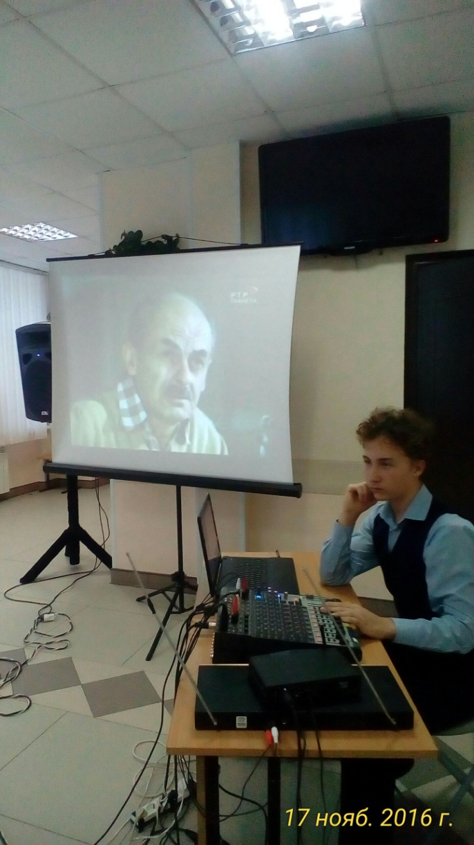
Четвертое заседание «А это оттепель…» посвящено поэтам-шестидесятникам
17 ноября в МАОУ СОШ №37 в рамках муниципальной сетевой площадки прошло четвертое заседание Клуба любителей поэзии, посвященное поэтам- шестидесятникам «А это оттепель». На мероприятии присутствовали обучающиеся из школ: №25, №19, №26. На заседании Клуба ребята узнали о поэтах периода оттепели, делились впечатлениями об их творчестве, читали стихи. Заседание прошло интересно и познавательно. Все выступающие получили сертификаты.

Slide 11
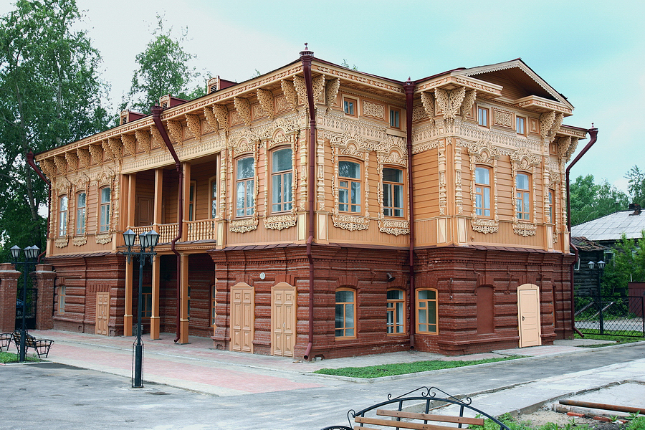
Пятое заседание «Времена года: Томск глазами поэтов и писателей»
Заседание прошло в доме Искусств имени Шишкова
Notes:
ав

Slide 12
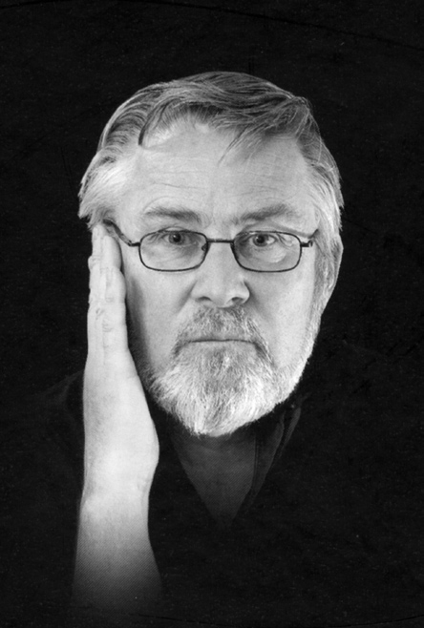
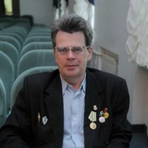
На заседании присутствовали томские поэты: Скарлыгин Н.К., Крюков В. М., Хоничев Н. В. Заседание прошло в форме пресс – конференции, где поэты рассказывали о своем творчестве, о литературной судьбе, связанной с родным городом. Ребята задавали самые неожиданные вопросы, что особенно понравилось гостям. Также на заседании состоялся диалог с томским художником Вагиным Н.Н., где ребятам запомнились полотна на тему «Времена года» .

Slide 13
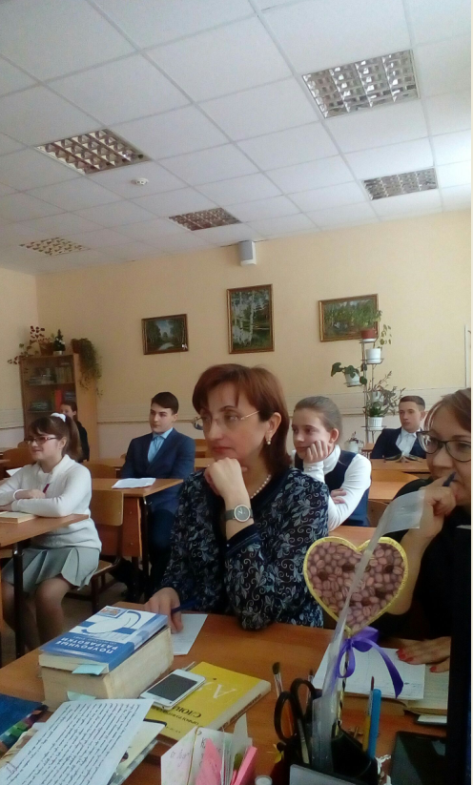
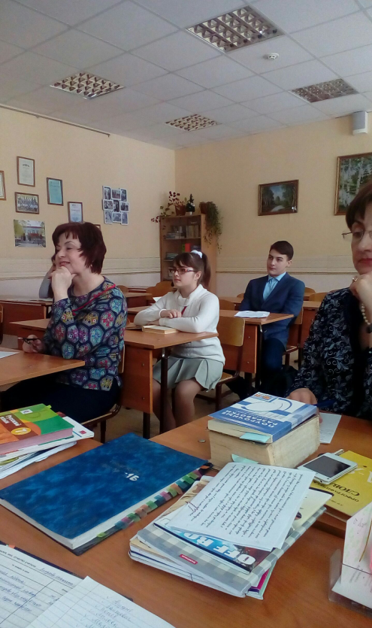
Шестое заседание «Экология души: портреты доверия в русской поэзии»

Slide 14
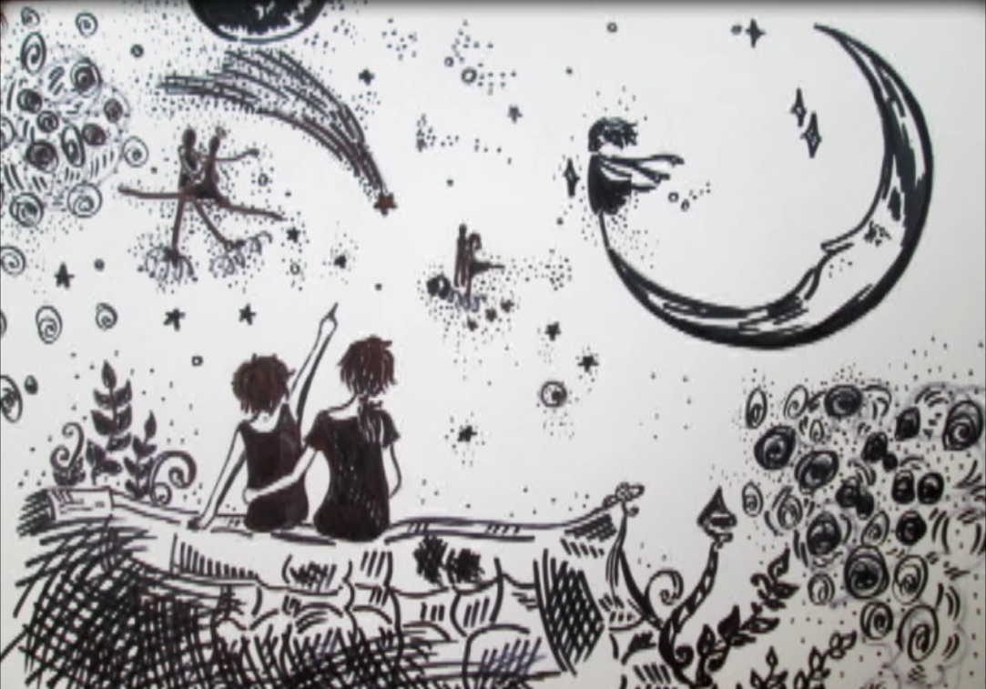
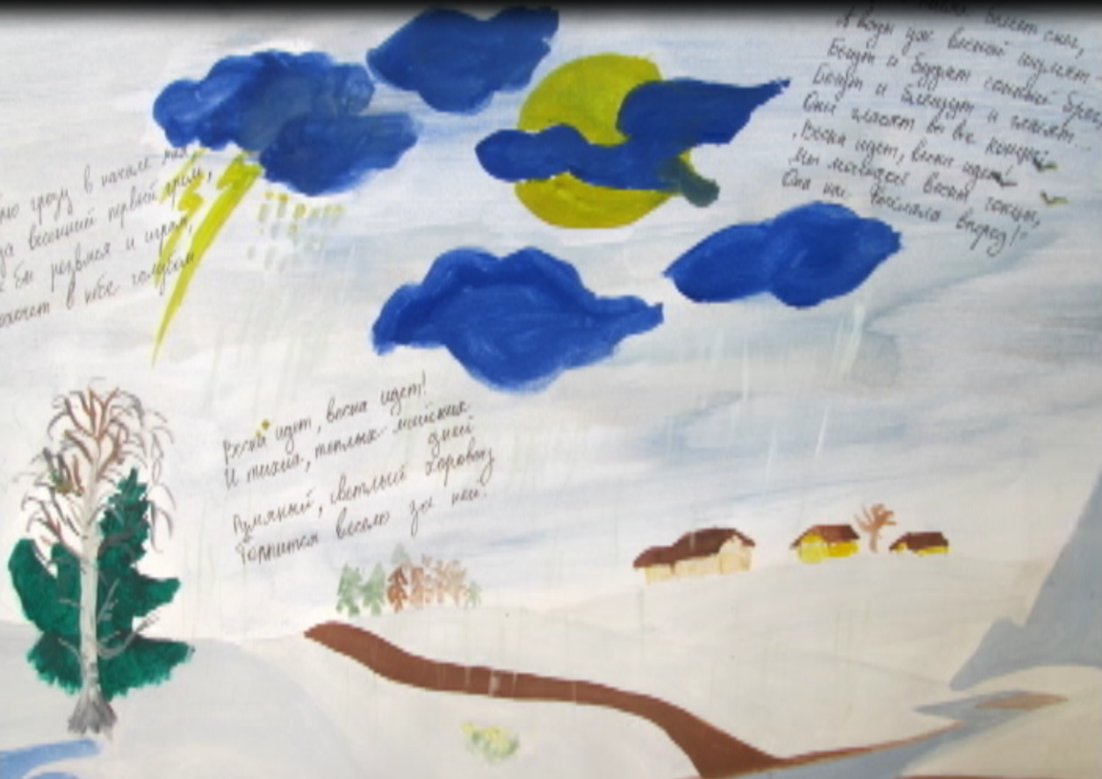

Slide 15
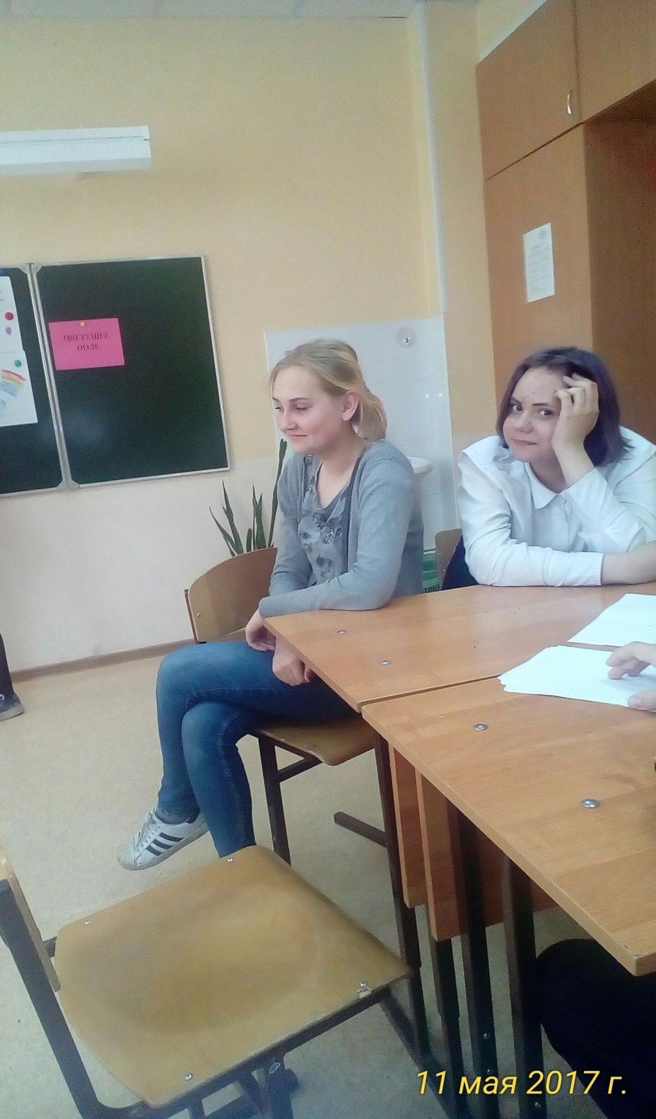
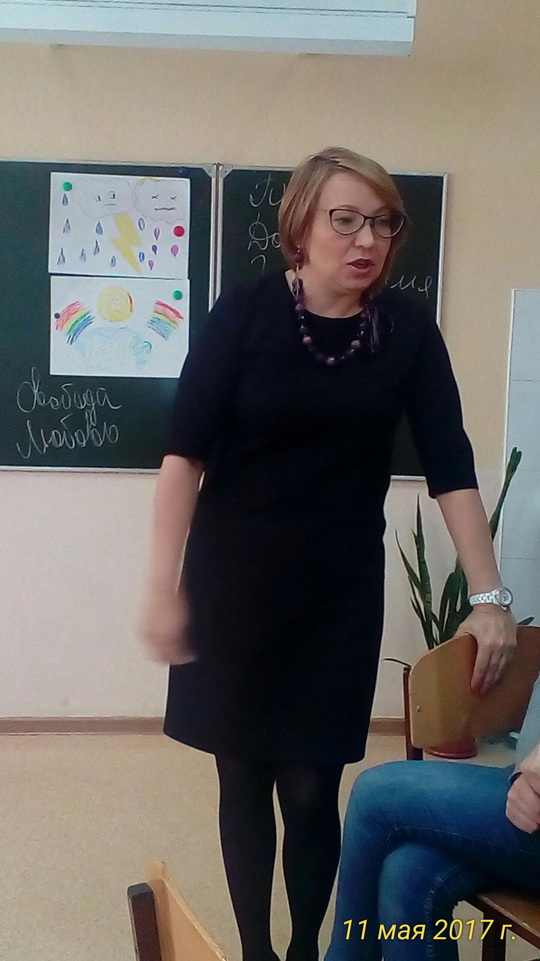

Slide 16
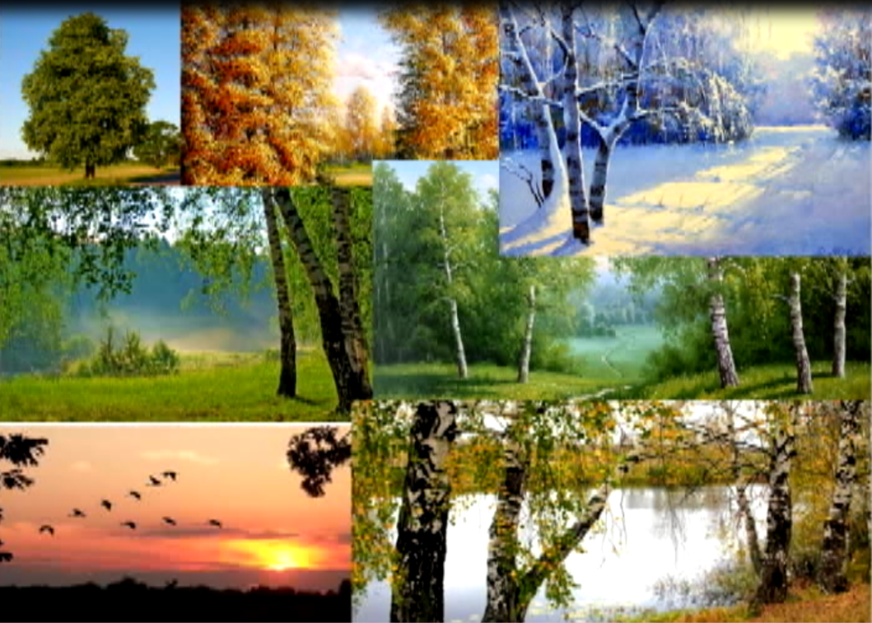
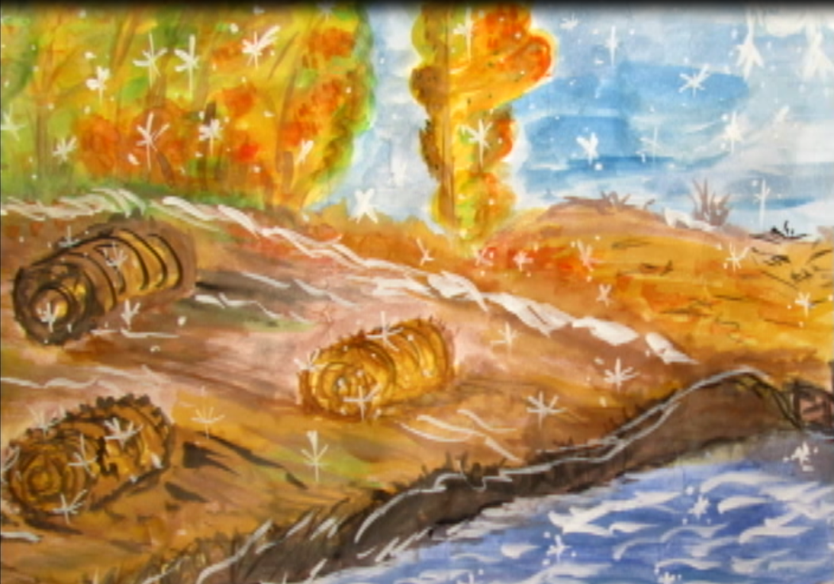

Slide 17
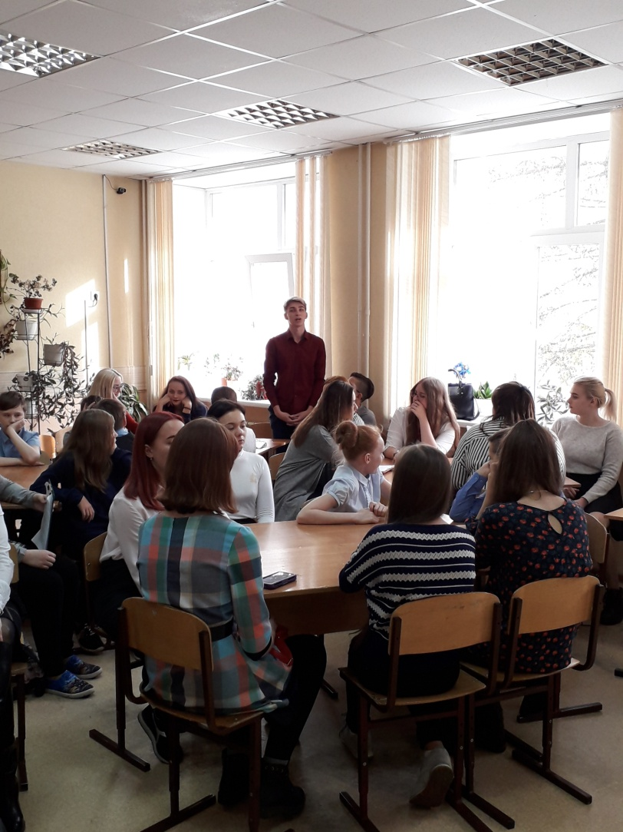
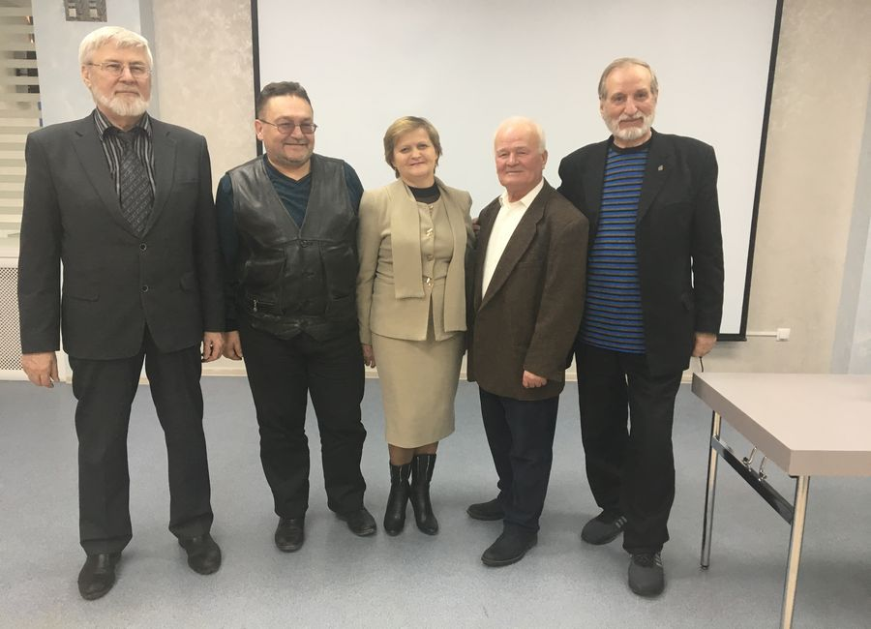
Одно из заседаний было проведено в библиотеке «Северная», куда приехали поэты Сибири: из Кемерова, Омска, Новосибирска и Томска, ребята слушали стихи, посетили Мастер – классы,пообщались, узнали о современной поэзии родного края.

Slide 18
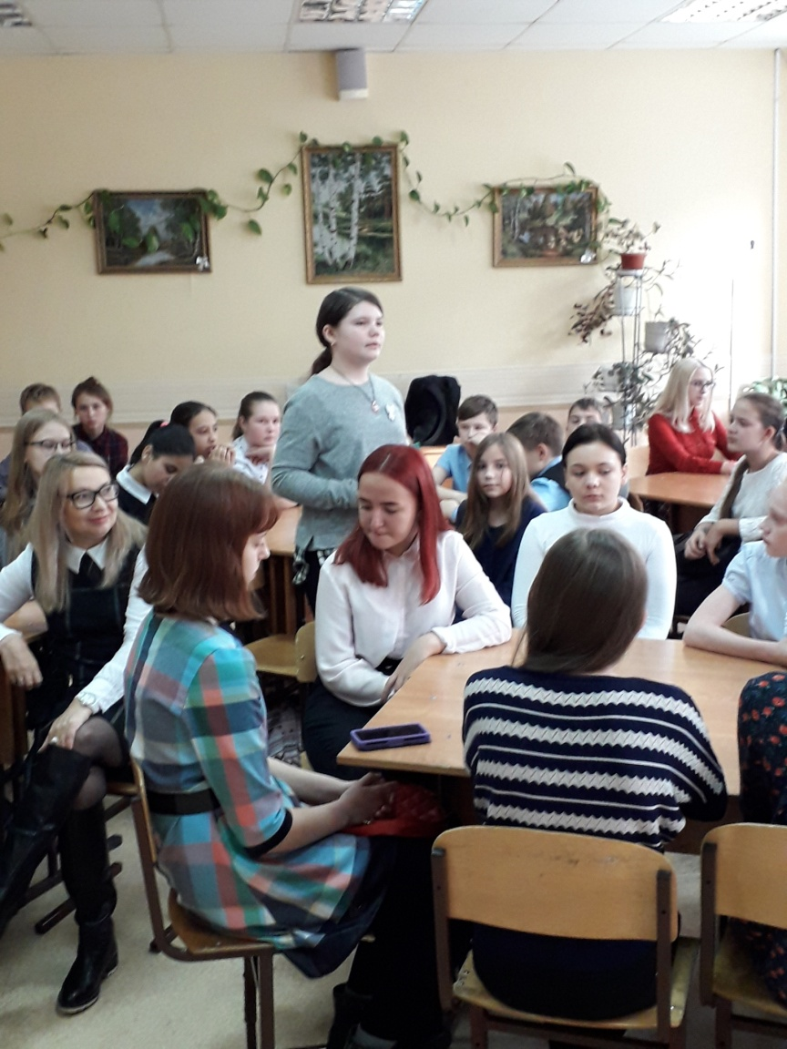
16 марта этого года заседание Клуба проходило в форме литературной игры «Живой язык природы в стихотворениях томских поэтов».ребята работали со словом, образами,ритмом, тропами .Многому научились, приобщились к осознанному чтению.
Копыта цокали и дождичек сипел, В колдобины колеса попадали, Ах, только бы извозчик наш успел, Ах, только бы домой не опоздали! Мы гулко миновали старый мост И мама успокаивала: - Боже! Дом не уйдет, он навек в землю врос... А дом ушел. Но это было позже.
Борис Климычев

Slide 19
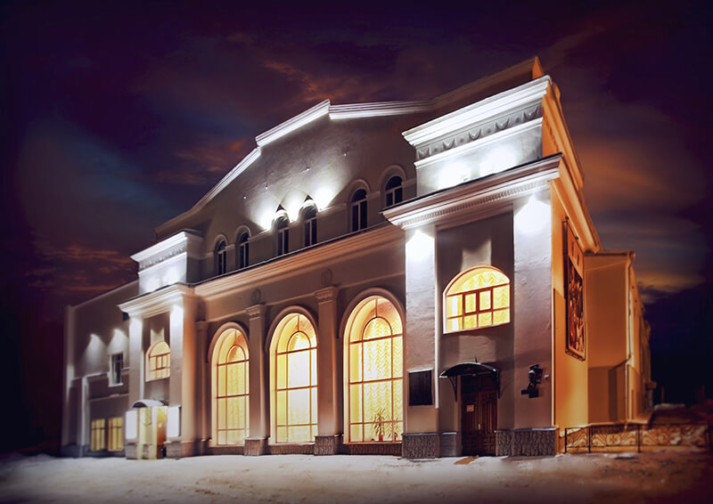
В прошедшем учебном году заседание «Поэзия и театр» было посвящено году театра. На этом заседании ребята познакомились с историей создания томских театров, театральным закулисьем, попробовали себя в актерском мастерстве. Все это позволило ребятам приобщиться к истории и культуре театрального Томска.

Slide 20
РЕЗУЛЬТАТИВНОСТЬ

Slide 22
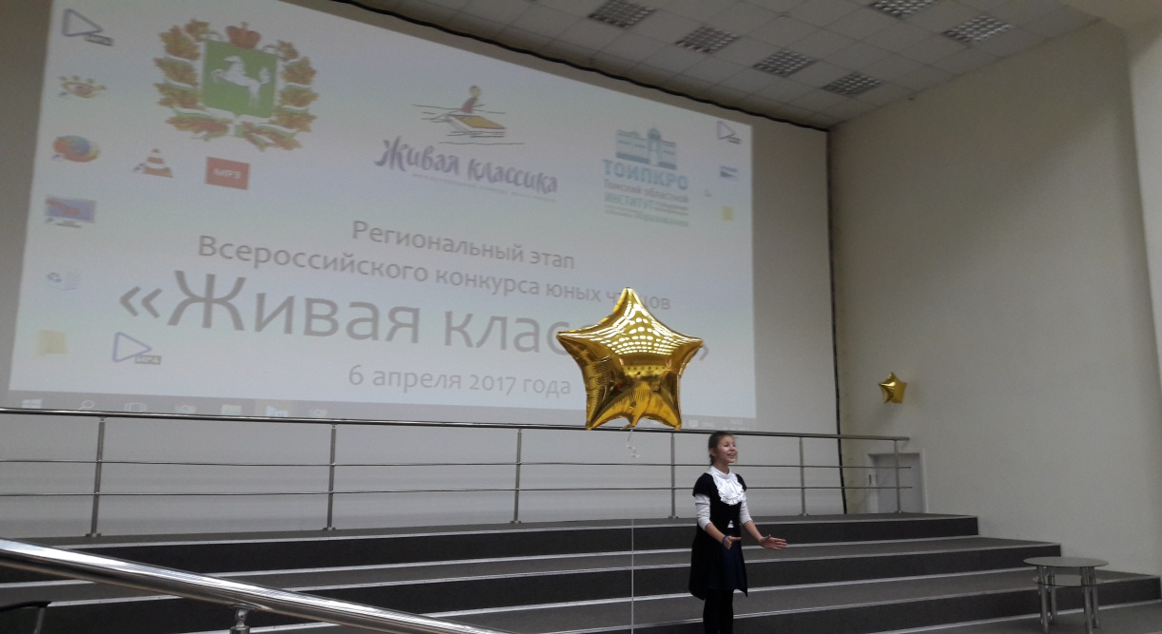
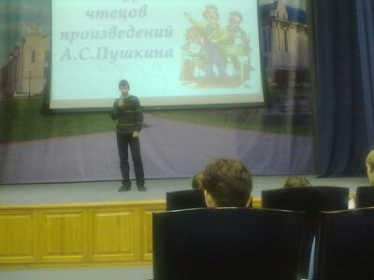

Slide 23
Спасибо за внимание!

